Slide 1
Клиентская часть информационной системы для автоматизации взаимодейстрия с клиентами
Разработал: Авраменко С.С
Группа: ИСП-019

Slide 2
АКТУАЛЬНОСТЬ
Многим, особенно начинающим организациям в сфере оказания проектных услуг, для взаимодействия с клиентами и организации информации приходится использовать общедоступные социальные сети, мессенджеры или бумажные носители. Однако такой подход часто оказывается неудобным, особенно по мере роста и развития компании. Внедрение системы для учета и взаимодействия с клиентами позволяет автоматизировать бизнес-процессы, что способствует повышению эффективности организации.

Slide 3



ОСНОВНЫЕ ЦЕЛИ РАЗРАБОТКИ
Привлечение клиентов
Повышение комфорта и скорости работы
Организация информации

Slide 4
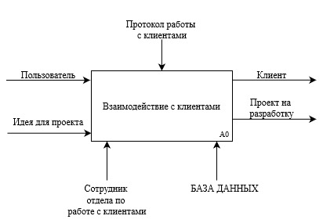
ОСНОВНОЙ ПРОЦЕСС

Slide 5
ГРУППЫ СИСТЕМЫ
ПОЛЬЗОВАТЕЛЬ
КЛИЕНТ
АДМИНИСТРАТОР
Просмотр сайта
Отправка запроса на обратную связь
Просмотр информации о своих проектах
Оценка статуса (этапа) проекта
Изменение данных о компании
Управление Клиентами и проектами (создание, редактирование, удаление)
Изменение данных учетной записи

Slide 6




ИСПОЛЬЗУЕМЫЕ ТЕХНОЛОГИИ
Figma
HTML
CSS
JavaScript

Slide 7



ГОВНОСТЬ К ВНЕДРЕНИЮ
ТЕСТИРОВАНИЕ
ДОРАБОТКА
ОПТИМИЗАЦИЯ
ЗАЩИТА

Slide 8
СПАСИБО ЗА ВНИМАНИЕ

